Slide 1
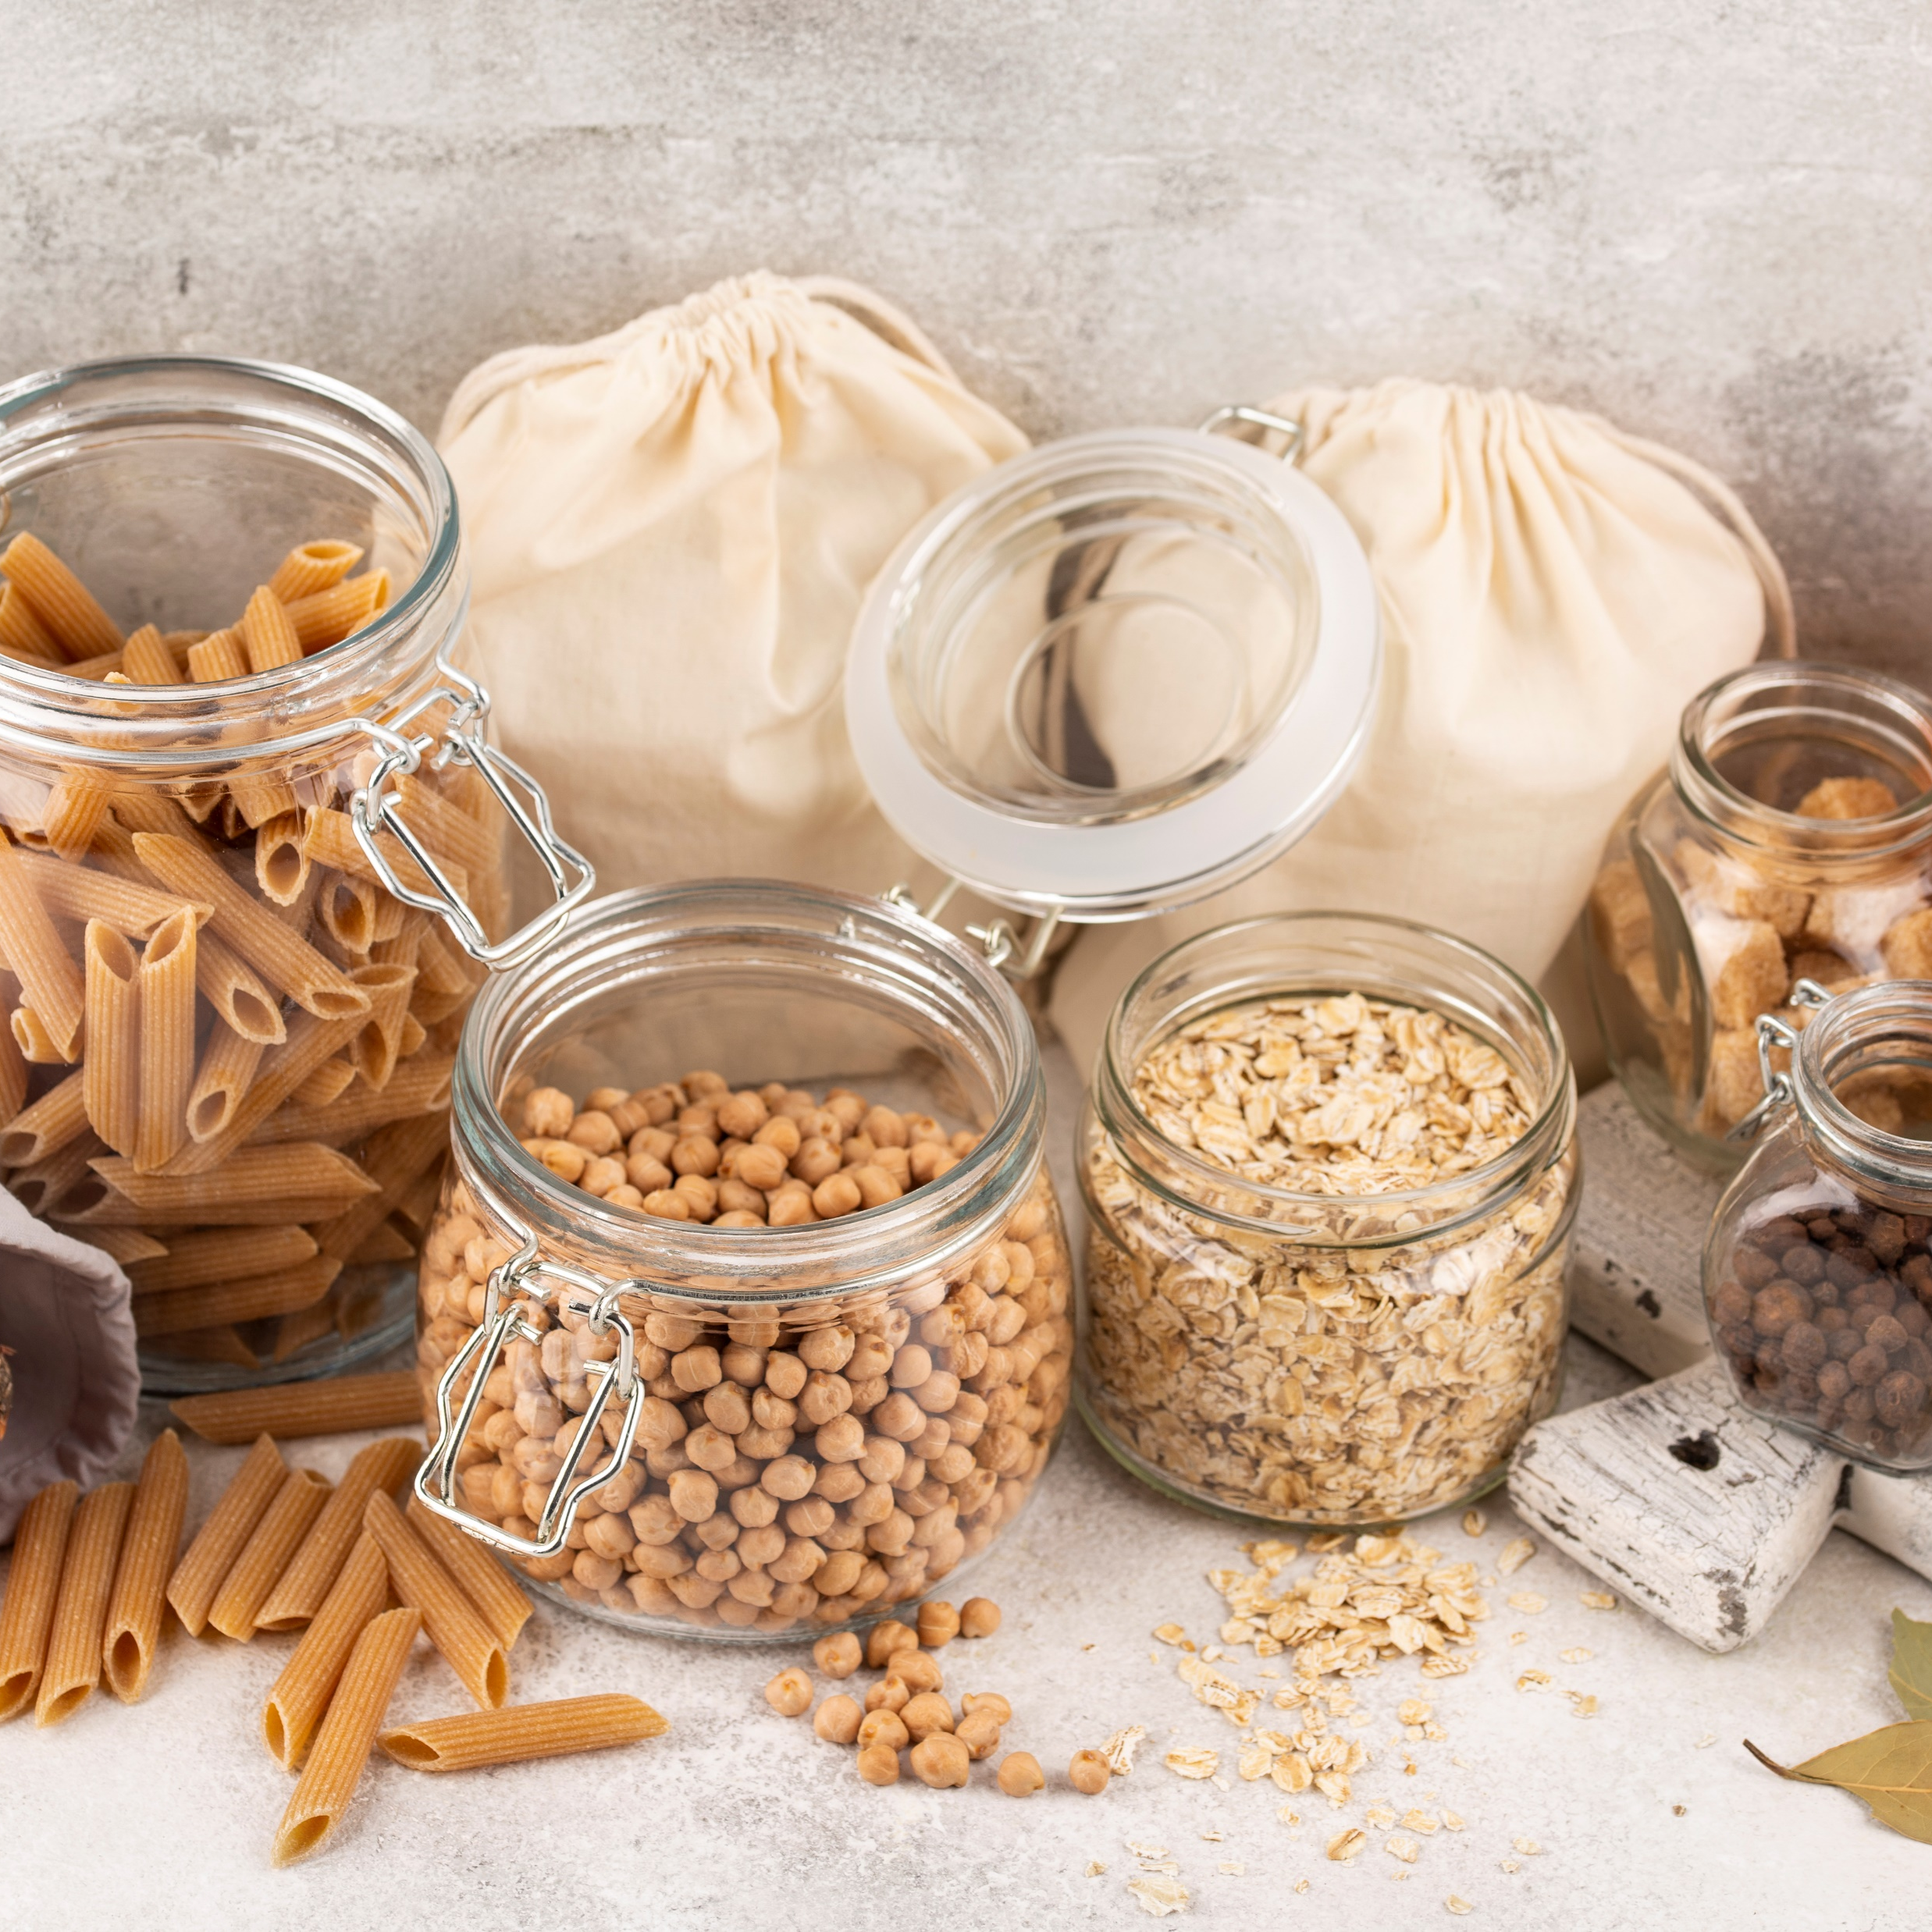
نگاهی بر وضعیت و شرایط کالاهای اساسی

Slide 2
مقدمه
کالاهای اساسی یا ضروری جز گروه کالاهای مصرفی محسوب می‏شوند.
کالاهای اساسی جز ارزاق حیاتی مردم محسوب شده و در ارتباط نزدیکی با معیشت اقشار جامعه و از سهم بالایی در سبد هزینه خانواده‏ها برخوردار است.
بر اساس اصل 138 قانون اساسی، از جمله کالاهای ضروری برنج، گندم، سیب‏زمینی، روغن‏نباتی، شکر، کره، جو، محصولات حیوانی مانند گوشت، شیر، پنیر، ماست و انواع میوه است.

Slide 3
ترکیب ارزش واردات گمرکی بر حسب نوع مصرف
طی هشت ماهه 1402، میزان واردات کشورنسبت به مدت مشابه سال قبل از حیث وزنی با افزایش 4.3 درصدی به 24.7 میلیون تن و از حیث ارزشی با افزایش 12.4 درصدی به 42.2 میلیارد دلار رسیده است.
بررسی ارزش واردات کالاهای گمرکی برحسب نوع مصرف نشان می‏دهد که در هشت ماهه نخست 1402، بالغ بر 87.1 درصد از ارزش کل واردات گمرکی به گروه کالاهای واسطه‏ای و سرمایه‏ای مورد نیاز تولید و سرمایه‏گذاری اختصاص یافته و تنها 12.9 درصد از واردات گمرکی را واردات کالاهای مصرفی تشکیل می‏دهد.
نمودار 1. سهم واردات طی هشت ماهه 1402 به تفکیک کالاهای مصرفی، واسطه‏ای و سرمایه‏ای

Slide 4
جدول 1. آمار واردات کالاهای اساسی طی هشت ماهه 1402 و درصد تغییرات آن به لحاظ ارزشی نسبت به مدت مشابه سال قبل
درصد تغییرات به لحاظ ارزشی | ارزش (میلیون دلار) | وزن (هزارتن) | گروه کالا | ردیف
17.48 | 3،471 | 6،270 | ذرت | 1
23.42 | 1،943 | 1،253 | روغن‏های خوراکی | 2
5.36 | 1،569 | 2،065 | انواع دانه‏های روغنی | 3
53.89- | 854 | 727 | برنج | 4
46.20- | 730 | 1،727 | گندم | 5
69.03 | 596 | 1،674 | جو | 6
109.46 | 366 | 329 | کورد شیمیایی | 7
14.24 | 325 | 540 | کنجله سویا | 8
13.44 | 305 | 88 | لاستیک سنگین | 9
51.98- | 368 | 429 | شکر خام | 10
25.11 | 196 | 172 | کاغذ چاپ و تحریر | 11
1.93- | 190 | 159 | خمیر کاغذ | 12
34.78 | 186 | 42 | گوشت قرمز سرد سنگین | 13
57.69- | 150 | 270 | چای خشک | 14
39.95- | 129 | 111 | حبوبات | 15
25.8 برابر | 129 | 17 | گوشت قرمز سبک گرم | 16
16.18- | 73 | 8 | سموم تکنیکال شیمیایی | 17
48.11- | 44 | 19 | گوشت مرغ | 18
59.33 | 23 | 5 | انوع بذر | 19
20.43- | 11 | 12 | کاغذ روزنامه | 20
7.18- | 10.537 | 15،674 | جمع کالاهای اساسی
12.26 | 42،199 | 24،709 | جمع کل واردات
واردات گمرکی کالاهای اساسی
بررسی آمار واردات نشان می‏دهد که در هشت ماهه ابتدای سال جاری 20 قلم کالای اساسی به وزن 15.7 میلیون تن و به ارزش 10.6 میلیارد دلار وارد کشور شده است که نسبت به 15.9 میلیون تن کالا به ارزش 11.4 میلیارد دلاری در هشت ماهه سال گذشته کاهش حدود 1.34 درصدی در وزن و 7.18 درصدی در ارزش را شاهد هستیم.
در بین کالاهای اساسی، واردات گوشت قرمز سبک گرم (25.8 برابر)، کود شیمیایی (109.46 درصد)، جو (69.03 درصد) ، انواع بذر(59.33 درصد) و گوشت قرمز سرد سنگین (34.78 درصد)، بیشترین افزایش ارزشی را نسبت به مدت مشابه سال قبل داشته‌است.
واردات چای خشک، برنج، شکر خام، گوشت مرغ و گندم در این مدت به لحاظ ارزش بیشترین کاهش را در بین کالاهای اساسی به خود اختصاص داده‌است، به طوری که ارزش وارداتی این پنج قلم به ترتیب نسبت به مدت مشابه سال قبل ۵۷.۶۹ درصد، ۵۳.۸۹ درصد، ۵۱.۹۸ درصد، ۴۸.۱۱ درصد و ۴۶.۲۰ درصد کاهش داشته‌است.

Slide 5
دیگر نکات مهم واردات کالاهای اساسی
علی‏رغم کاهش 7.2 درصدی ارزش واردات کالاهای اساسی، ارزش کل واردات در هشت ماهه 1402،با رشد 12.4 درصدی روبرو شده است. این امر نشان دهنده این است که این افزایش واردات مربوط به کالاهایی غیر از کالاهای اساسی بوده و درآمد ارزی بیشتر صرف کالاهای غیر اساسی شده است.
12 کالای اساسی خوراکی در بین 20 کالای اساسی مورد بررسی، از نظر وزنی بیش از 50 درصد از محصولات وارداتی کشور در هشت ماهه نخست سال جاری را به خود اختصاص داده است و این زنگ خطری برای تامین امنیت غذایی کشور در آینده بوده و توجه و حمایت بیشتر از تولید این کالاها در داخل را می‌طلبد.
در بین 20 کالای اساسی مورد بررسی، سه کالای اول وارداتی ایران به لحاظ ارزشی و وزنی افزایش یافته که نشان می‌دهد وابستگی کشور به بازار جهانی در این سه کالای استراتژیک افزایش و کمبود آن‏ها در داخل کشور تشدید شده است.

Slide 6
جدول 2. قیمت هر تن کالای وارداتی در 8 ماهه 1402
قیمیت (دلار به ازای هر تن) | گروه کالا | ردیف
394.1 | ذرت | 1
1550.7 | روغن‏های خوراکی | 2
759.8 | انواع دانه‏های روغنی | 3
1174.7 | برنج | 4
422.7 | گندم | 5
356.0 | جو | 6
1112.5 | کود شیمیایی | 7
601.9 | کنجاله سویا | 8
3465.9 | لاستیک سنگین | 9
624.7 | شکر خام | 10
1139.5 | کاغذ چاپ و تحریر | 11
1195.0 | خمیر کاغذ | 12
4428.6 | گوشت قرمز سرد سنگین | 13
555.6 | چای خشک | 14
1162.2 | حبوبات | 15
7588.2 | گوشت قرمز سبک گرم | 16
9125.0 | سموم تکنیکال شیمیایی | 17
2315.8 | گوشت مرغ | 18
4600.0 | انوع بذر | 19
916.7 | کاغذ روزنامه | 20
671.7 | جمع کالاهای اساسی
1707.8 | جمع کل واردات
قیمت کالاهای اساسی
قیمت هرتن کالای وارداتی در هشت ماهه 1402 به 1708 دلار رسیده است.
وفق جدول 2، در بین 20 کالای اساسی، 6 کالای مشخص شده شامل لاستیک سنگین، گوشت قرمز سرد سنگین، گوشت قرمز سبک گرم، سموم تکنیکال شیمیایی، گوشت مرغ و انواع بذر با متوسط قیمت بالاتری نسبت به قیمت واحد کل واردات، وارد کشور شده‏اند.

Slide 7
شاخص قیمت کالاهای اساسی در جهان
جدول 3. شاخص قیمت کالاهای اساسی در جهان
شاخص قیمت کالاهای اساسی | سپتامبر 2023 | اکتبر 2023 | نوامبر 2023
کل | 115.0 | 112.9 | 107.1
انرژی | 117.7 | 115.7 | 106.2
غیرانرژی | 109.4 | 107.2 | 109.0
کشاورزی | 110.8 | 108.4 | 110.1
کودها | 157.5 | 161.8 | 157.2
فلزات پایه | 105.4 | 102.4 | 103.8
فلزات گرانبها | 145.3 | 144.6 | 149.9
براساس اعلام بانک جهانی، شاخص کل قیمت کالاهای اساسی در جهان در سه ماهه منتهی به نوامبر 2023 از 115 در سپتامبر سال جاری به 107.1 کاهش یافته است
در دسته‌های کالایی موردمطالعه شاخص قیمت کالاها به استثنای کالاهای غیرانرژی، کشاورزی و فلزات پایه و گرانبها نسبت به ماه پیش از آن کاهش داشته است. در بین این دسته‏های کالایی، کالاهای دسته انرژی با کاهش 8.9 درصدی بیشترین کاهش را به خود اختصاص داده است. شایان ذکر است با توجه به اینکه قیمت جهانی بسیاری از محصولات در جهان کاهش پیدا کرد، اما در ایران تغییر چندانی در قیمت کالاهای وارداتی ایجاد نشده است.

Slide 8
سپاس از حسن توجه شما

